Slide 1
“国培计划”（2018）岳阳市中小学校本研修骨干校长培训（E307）
2018
不忘初心 砥砺前行
——张超逸培新心得

Slide 2
我们不曾歇息，
因为我们心中
还有
梦

Slide 3
前言
岁月流转，时光飞逝，转眼间十天培训结束就已经结束。
非常感谢学校领导给与我这次与专家面对面，与牛人组队，与名校长共学习的机会！
这是一次启迪智慧，涤荡心灵的远航，在我们的行囊中，装满了激情、诗意和力量，让我永远铭记，这段咖啡时光……
Notes:
更多模板下载地址：http://www.pptvzaixian.com/shop/view28111.html（复制链接到浏览器打开）
3

Slide 4
收获
本次培训共聆听了11次专题讲座，去了两所学校实地考察。学习内容充实而实用，为我们做好学校管理和校本研修找到了方向，坚定了信心，也解决了一些困惑。

Slide 5
1
01.举行开班典礼，强化培训意识
2
培训特点
02.关注过程学习，打造优秀团队
03.开展多彩活动，增强培训活力
3

Slide 6
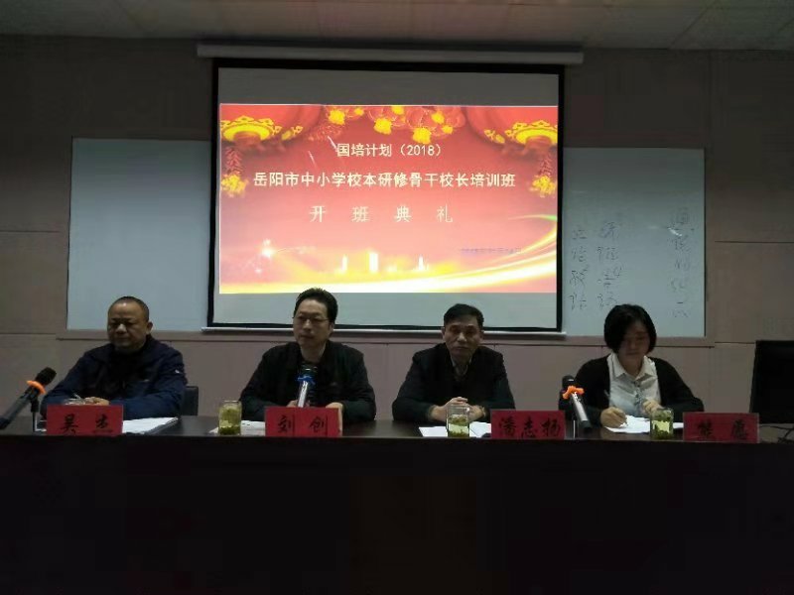
01．举行开班典礼，强化培训意识
11月14日来自岳阳市区、县的各地中小学校长70名聚集湖南理工学院参加国培计划（2018）岳阳市中小学校本研修骨干校长培训班学习。

Slide 7
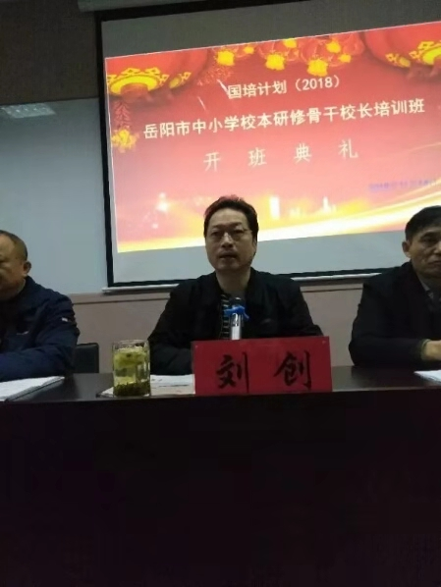
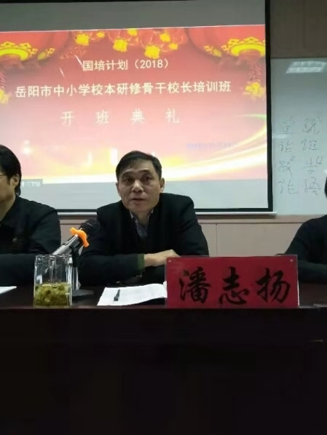
刘创教授热情洋溢地进行开班致辞，并表达美好祝愿
市教师科科长潘
科长对我们提出严格
的要求

Slide 8
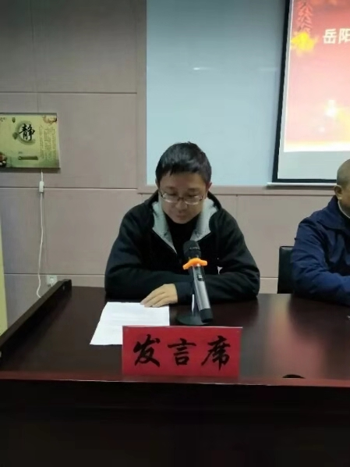
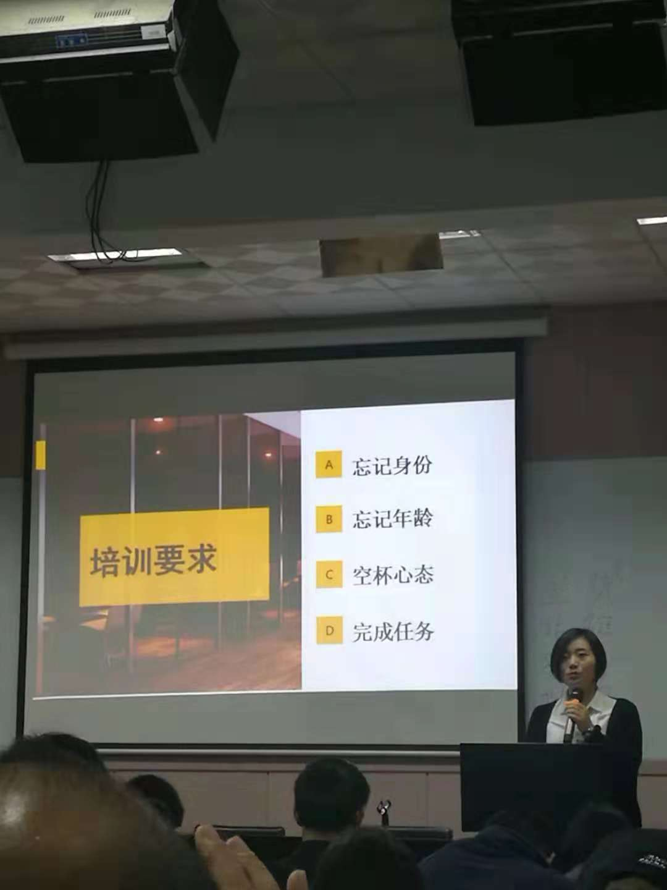
温婉典雅的班主任提出培训要求
岳阳市第六中学李远校长代表全体学员发言

Slide 9
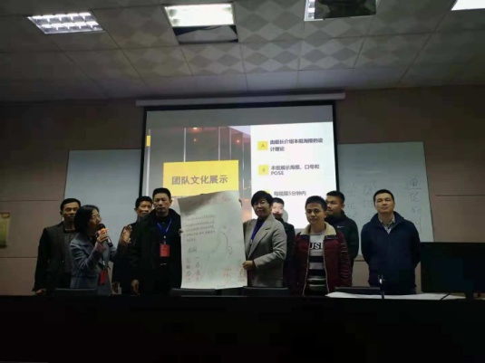
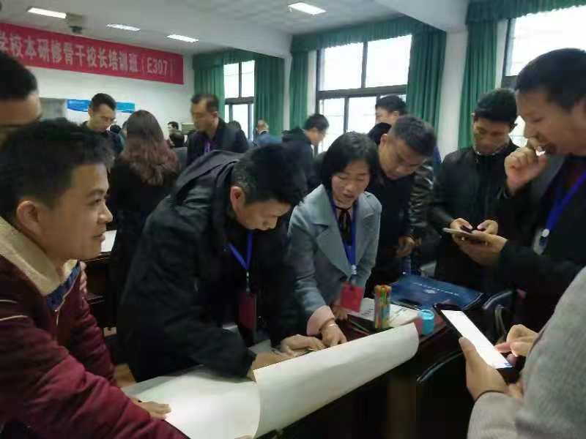
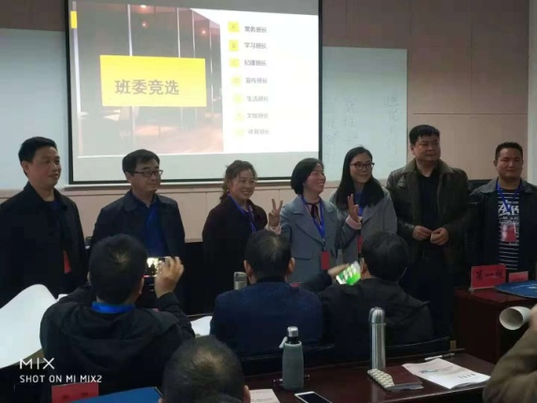
01．举行开班典礼，强化培训意识
③形成一种合力
②明确一种责任
①树立一种观念

Slide 10
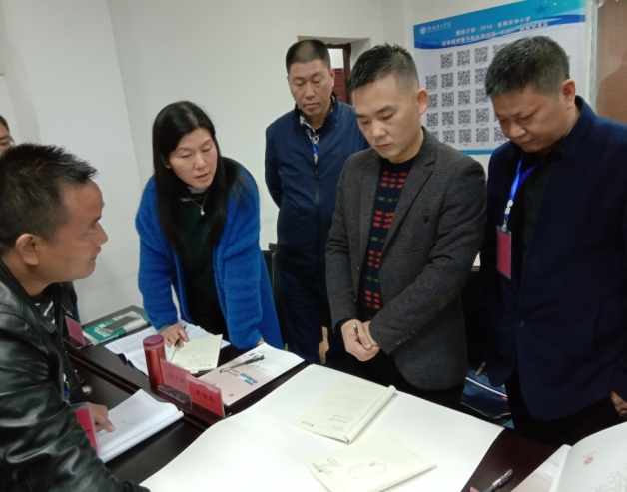
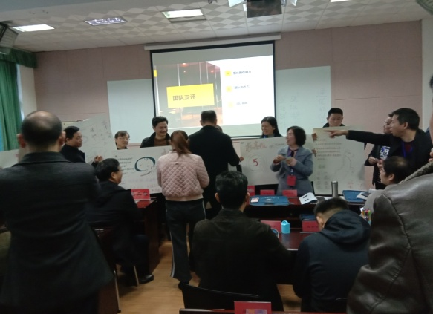
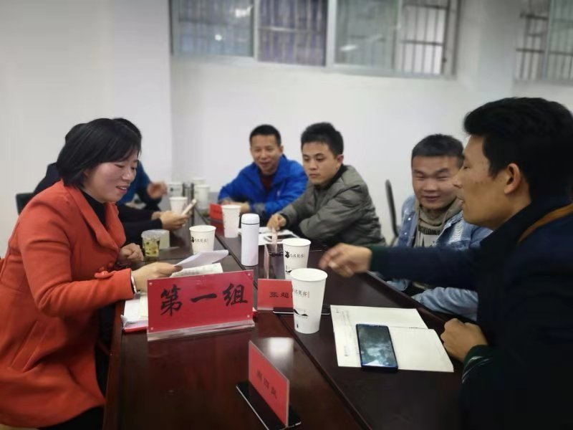
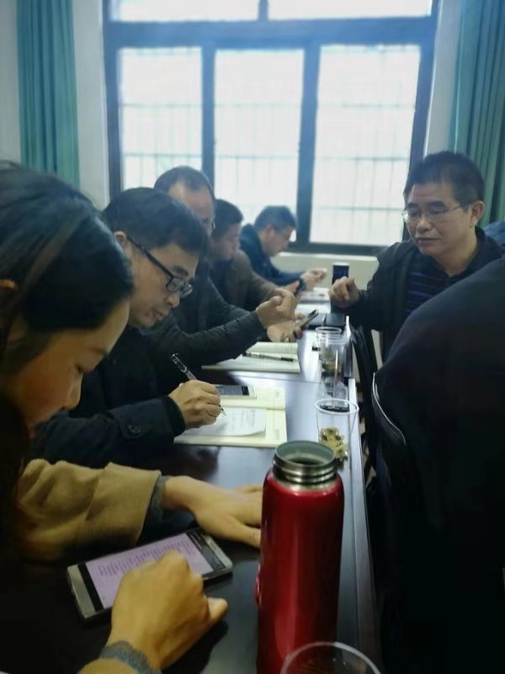
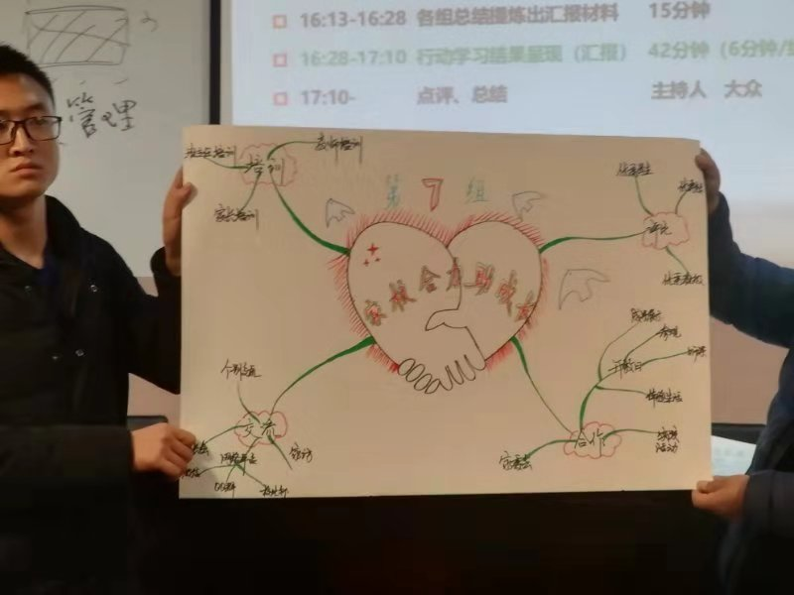
02．关注过程学习，打造优秀团队
Notes:
10

Slide 11
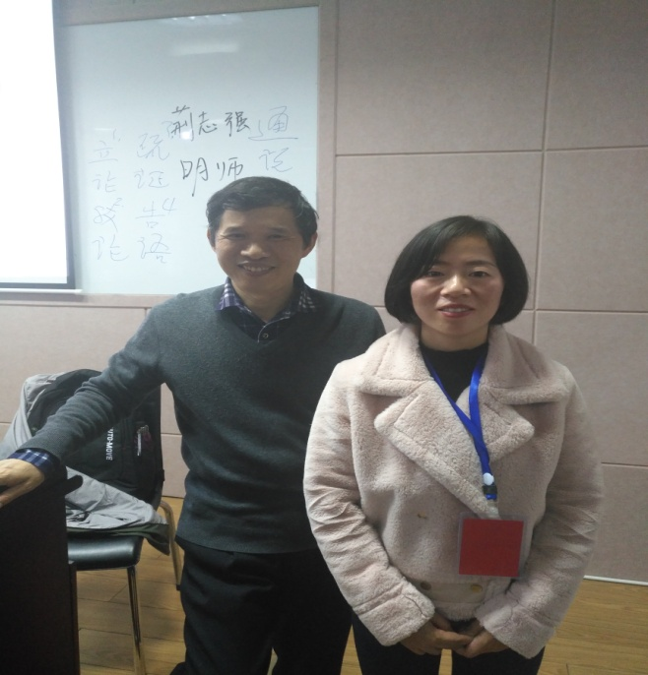
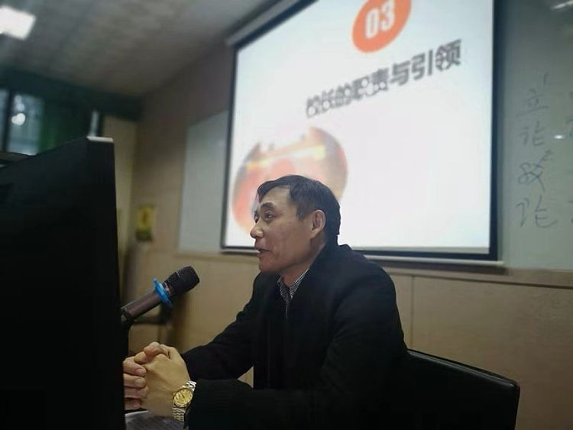
做校长，要有“担当之心”
岳阳市教体局潘志扬科长号召大家做学生奉献祖国的引路人，做学生学习知识的引路人，做学生创新思维的引路人，做学生锤炼品格的引路人。四个“引路人”体现了一个师者的责任与担当。潘科长还强调校长应当成为教师职业发展和专业提升的引领者，明确提出思为、勇为、敢为，才是一位优秀校长的应有的姿态。是的，牢记教育的使命，以人为本，尽岗之责、社会之责、国家之责，我们就是一位好校长。

Slide 12
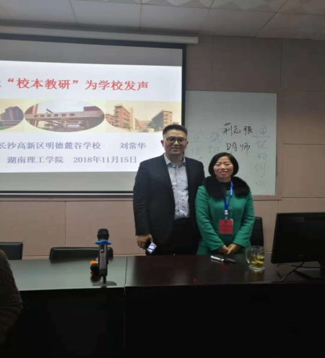
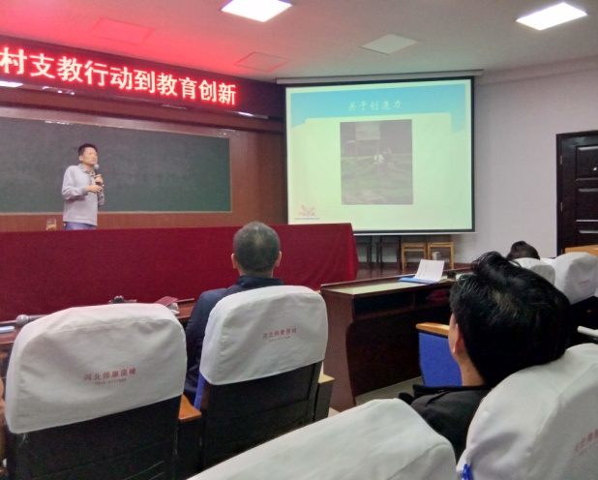
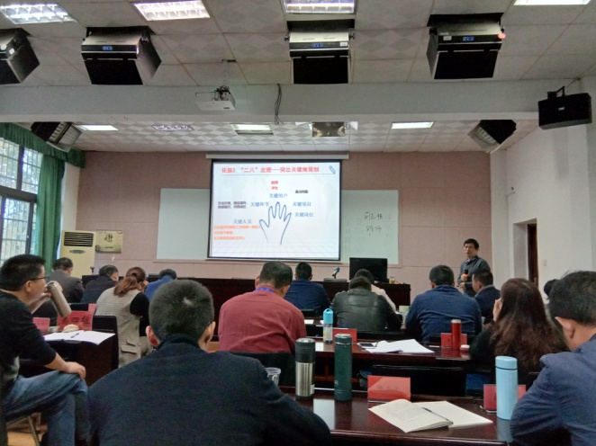
做师者，要有“书生之心”
长沙明德麓谷学校的刘常华是一位靠自我的学习与修炼成长起来的名师，他用自己的经历告诉我们专业阅读与专业写作才是改变自己、成就自己的捷径。这对于我们一些年轻的校长和老师们而言，是很有启发意义的，保持一颗书生之心，多读多写，应该成为老师的教育生活状态。
此外，在自我修炼的路上，刘常华老师对校本教研有了自己的见解，他提出“教研活动常态化”、“课例研究常态化”、“推门听课常态化”以及“教师培训常态化”，这四个校本研修路径是我们每一所学校都可以学着去走一走的。

Slide 13
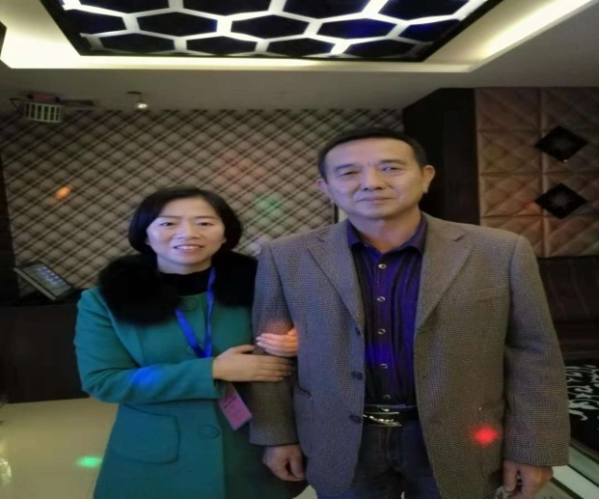
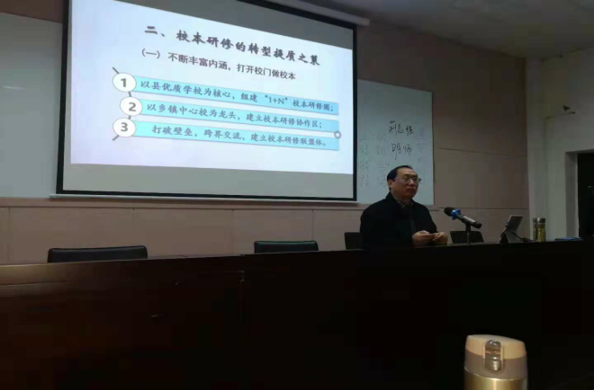
做引导者，要有“修炼之心”
“教师的每一天，都行走在神圣与平凡之中，教师的工作是用后天的思考做着明天的事业，在寻找当下并不存在的人群。因此教师的修炼任重道远。”“教师应该尽最大的努力让自己和自己的学生走向崇高”这是来自湖北武汉的胡松林老教授的自勉。一字一句震颤着我们的灵魂，不断地修炼，做一个有知识又有学养、有技术又有素养、有个性又有修养的教师引领者，这是我们从这位德高望重的老者身上参悟到的。

Slide 14
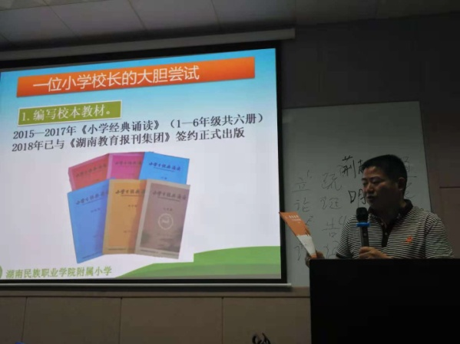
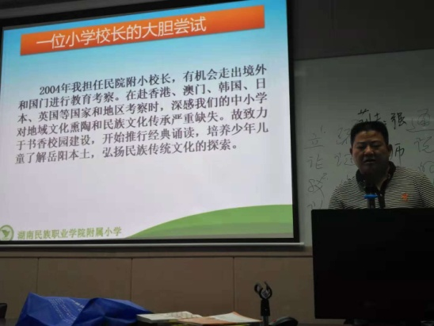
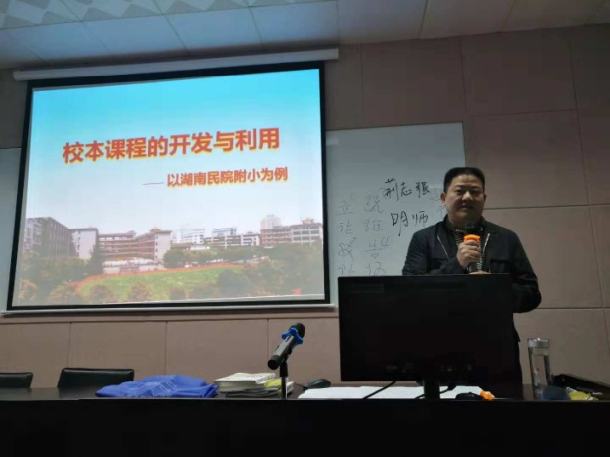
做改革者，要有“创新之心”
“常太息以掩涕兮，哀学生之多艰”， “中国的教育该招魂了”，这些惊世骇俗的话语出自民院附小方少文校长之口，他用颇具争议的行为方式把新课改的理念践行到底，他把孩子从狭窄的教材和分数的容器里带到了一个广阔而光明的世界。他研发的经典阅读课程、生活实践课程以及考试评价方式等一系列的改革，向我们诠释了一位大气魄、敢作为的改革者的形象。他的创新之举，更是树立了小学素质教育一块坚实的丰碑。我们无法追赶上他雄健的步伐，但是可以学习他那片把学生的终身发展摆在首位的胸襟，和不断努力无惧无畏的赤诚之心。

Slide 15
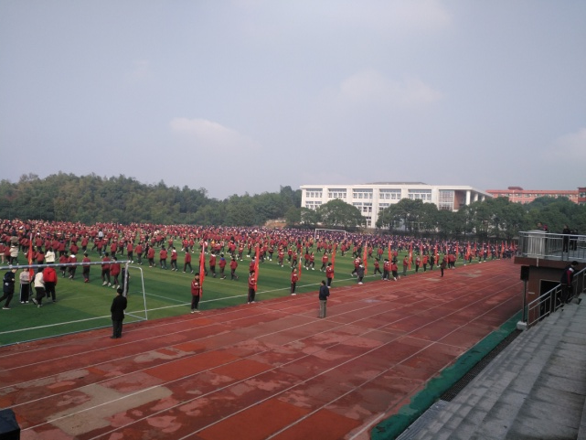
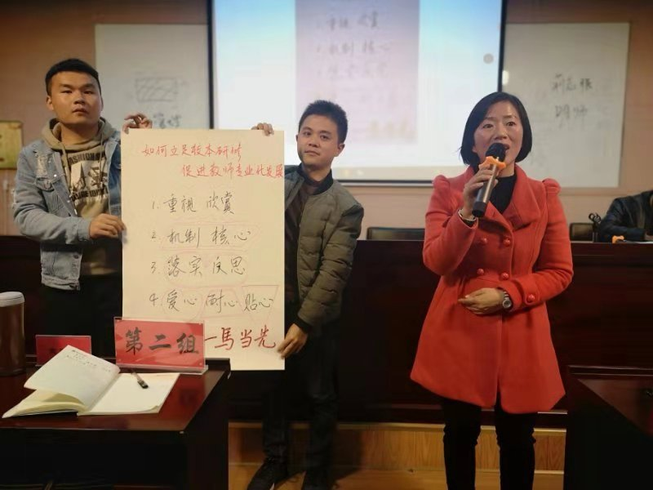
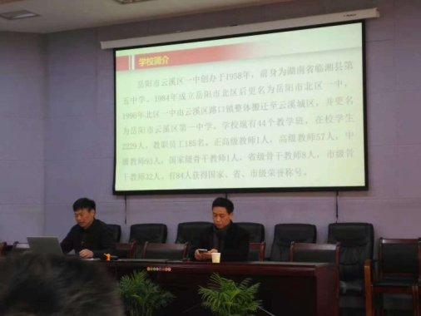
做实践者，要有“征服之心”
云溪区一中利用微校平台做实校本研修的实践之路，让我们看到了学校行政领导直面问题，持之以恒的征服之心。云鹰小学针对学科教学出现的问题，精选微型话题进行研讨与实践，做到了对实际问题的有效解决，这样的常态研修活动扎实有效。在“世界咖啡”研讨模式的实践中，我们真切地感受到教研活动的魅力，体验了参与活动的乐趣，也学到了这种研修的方法。我们知道了，唯有沉下心去，踏实做研训，我们才能在实实在在的行动中收获成长。

Slide 16
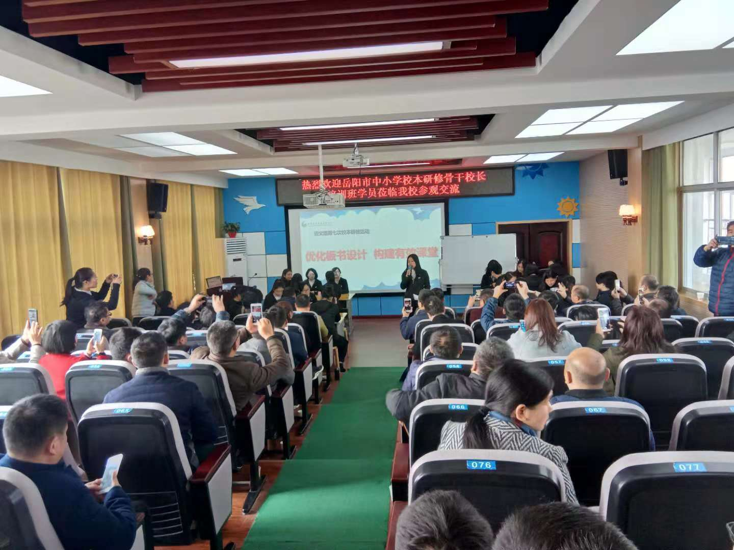
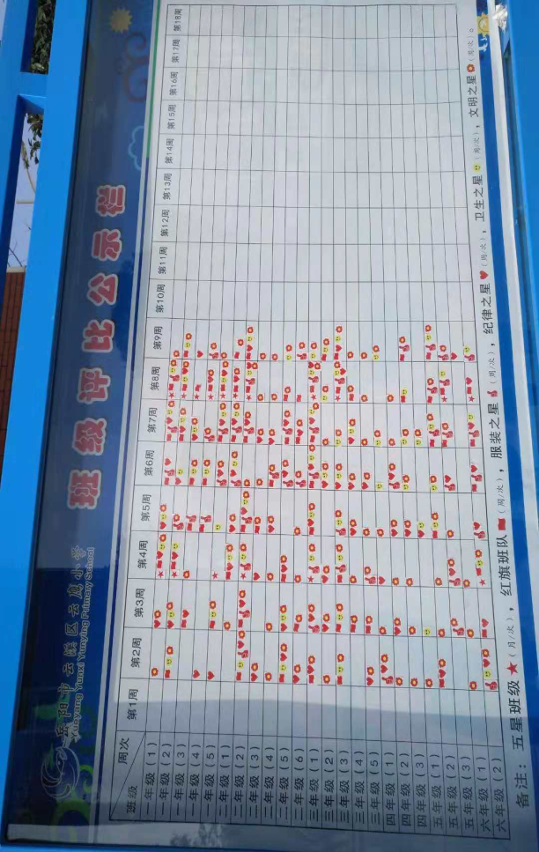
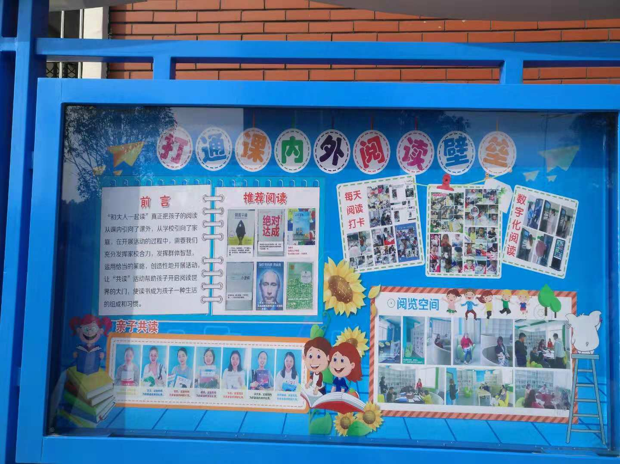
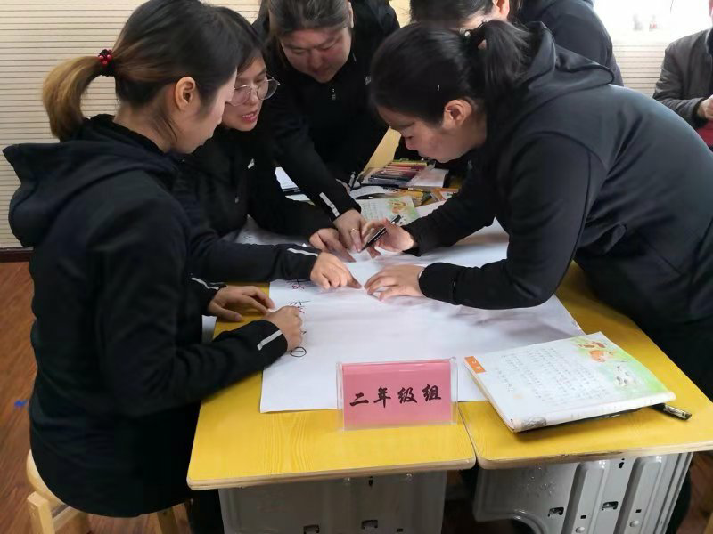
实地参观 开阔视野

Slide 17
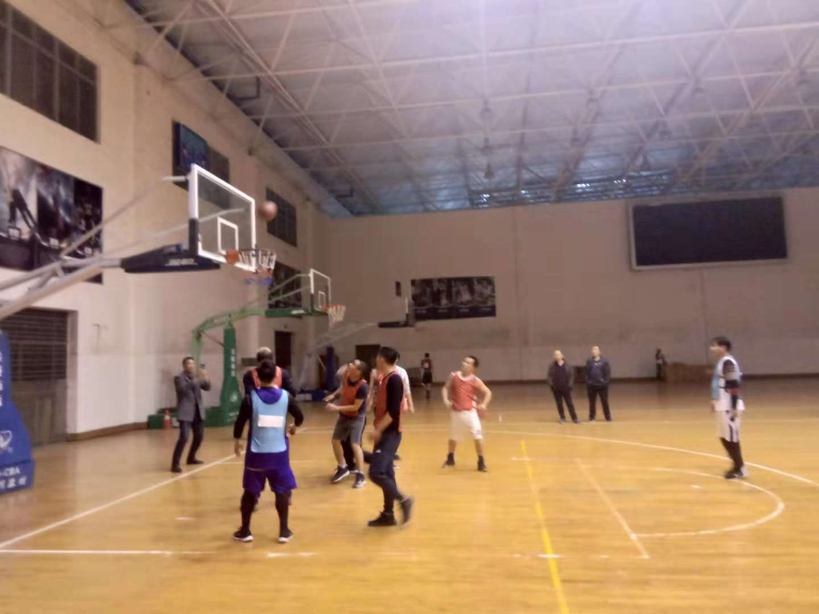
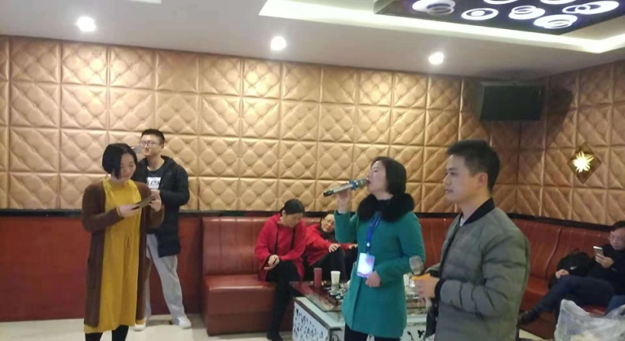
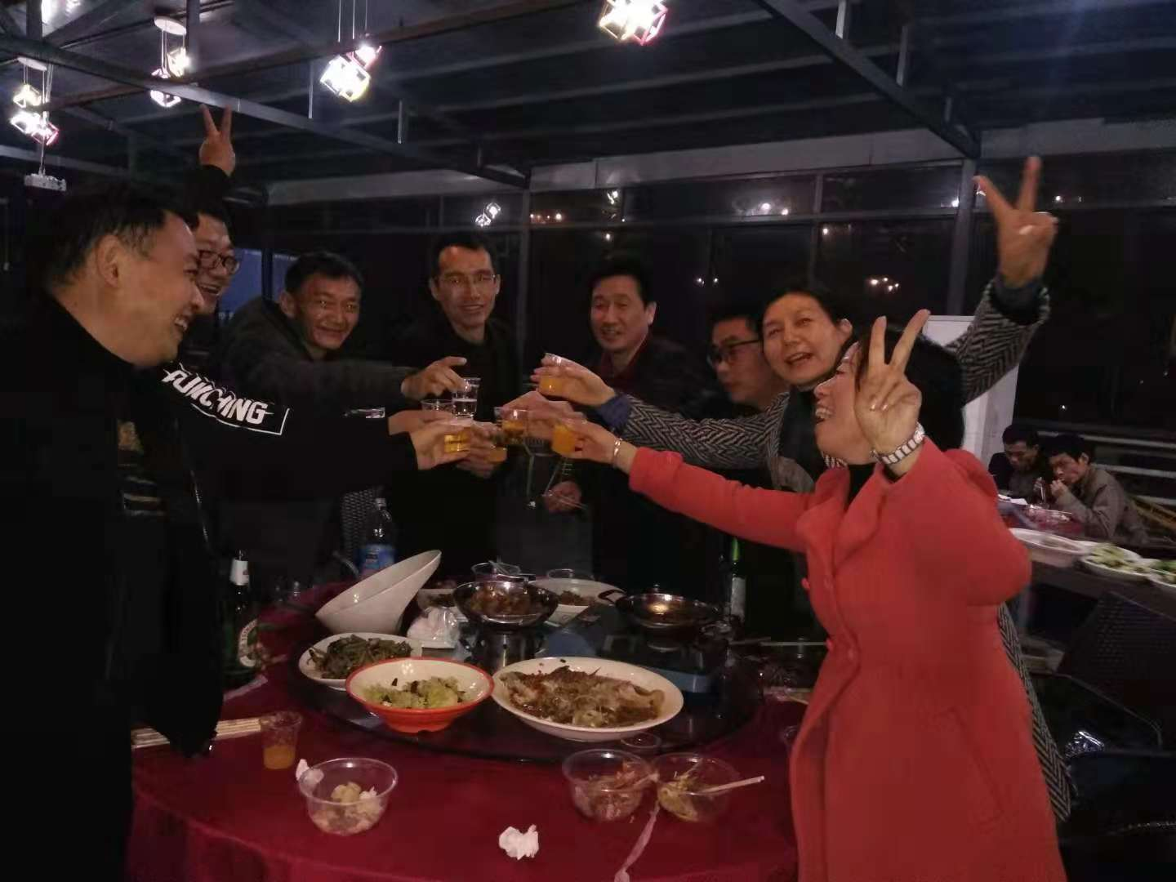
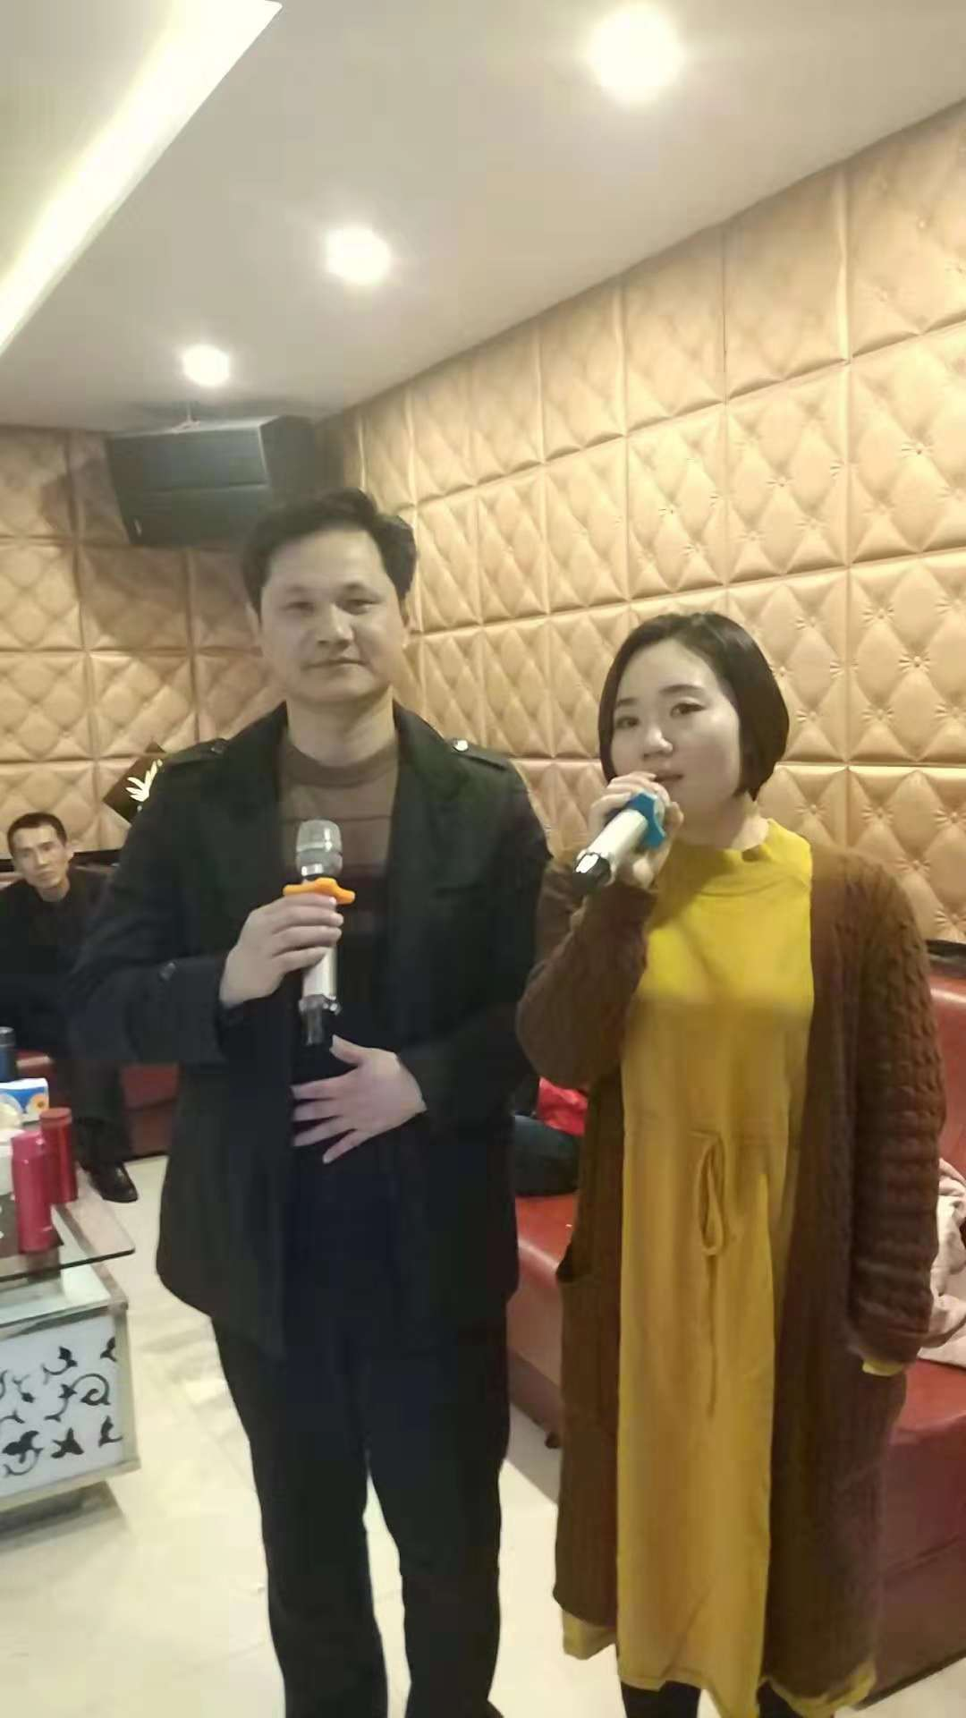
03.开展多彩活动，焕发培训活力

Slide 18
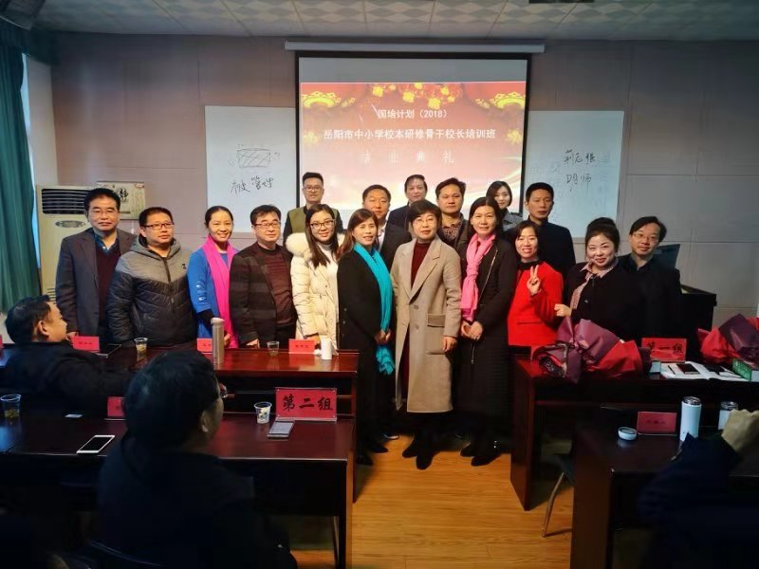
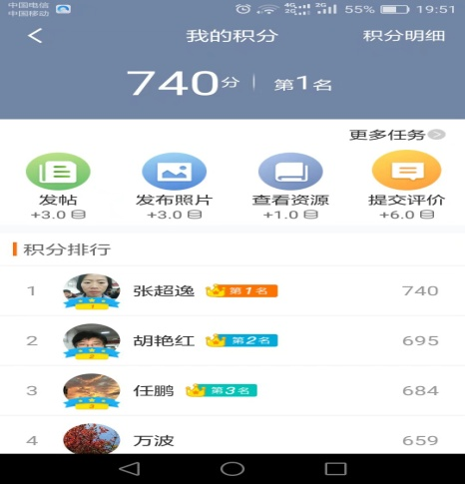
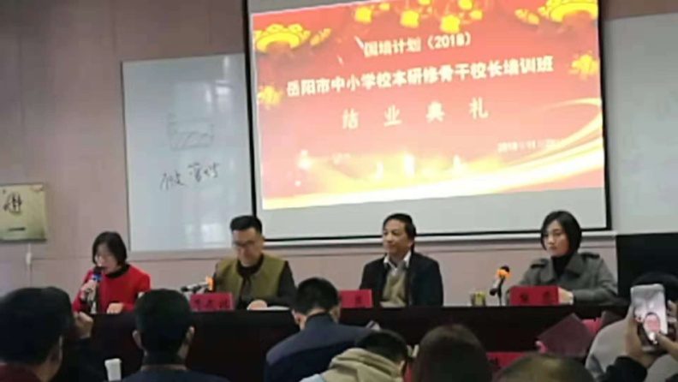
70位学员中选出14位省级优秀学员
我做为优秀学员代表在结业典礼发言
对于这个世界，或许我们真的改变不了什么，每一个人能够改变的只有自己。然而，唤醒一个校长，就唤醒了一批老师，唤醒一批老师，就给了一群孩子光明，孩子有了光明，世界就不会黑暗。

Slide 19
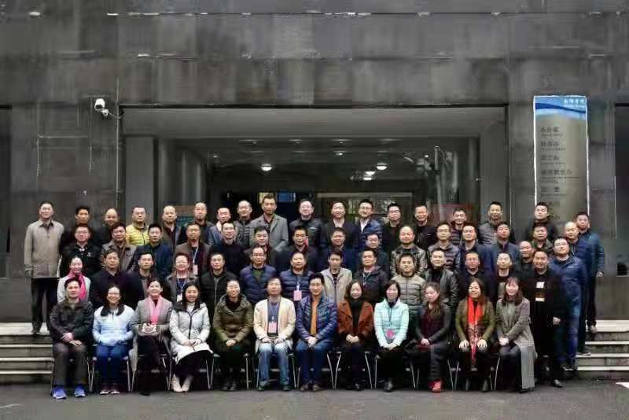
生命不息 教育不止
结束语
把理念作为一种追求
把读书作为一种生活
把反思作为一种习惯
追梦路上，我们同行……

